Slide 1
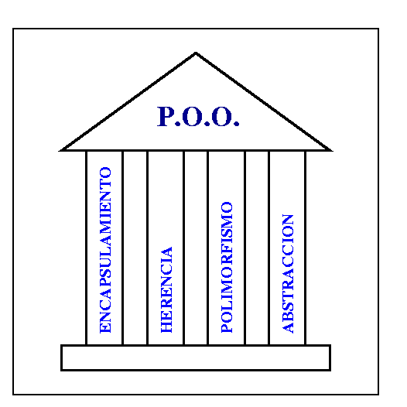

Programación Orientada a Objetos (POO)
11
I.E.S. Plaiaundi (Dpto. de Informática – J.M.S.)
C.F.G.S. Desarrollo de Aplicaciones Web / Multiplataforma
Curso Académico 2021 / 2022

Slide 2
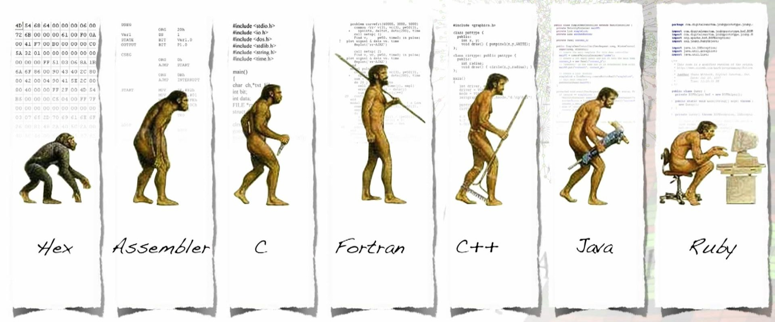
1.- Introducción.
Evolución de los Lenguajes de Programación
IES Plaiaundi - Dpto. de Informática (J.M.S.O.)
C.F.G.S. Desarrollo de Aplicaciones Web / Multiplataforma
2
Módulo: Programación
Curso académico: 2021 / 2022

Slide 3
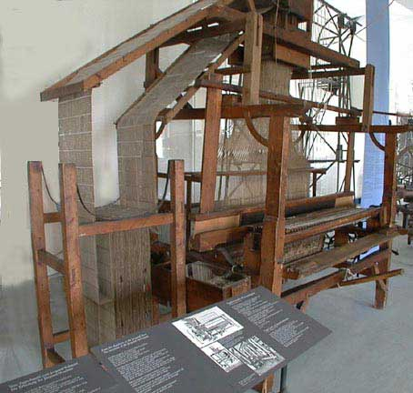
1.- Introducción.
Los primeros lenguajes de programación preceden al ordenador moderno. En un inicio los lenguajes eran códigos
La máquina del telar de Jacquard, creada en 1801, utilizaba los orificios en tarjetas perforadas para representar los movimientos de un brazo de la máquina de tejer, con el objetivo de generar patrones decorativos automáticamente.
IES Plaiaundi - Dpto. de Informática (J.M.S.O.)
C.F.G.S. Desarrollo de Aplicaciones Web / Multiplataforma
3
Módulo: Programación
Curso académico: 2021 / 2022

Slide 4
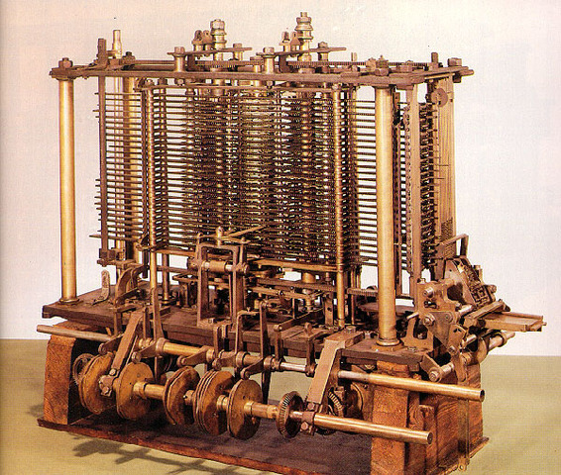
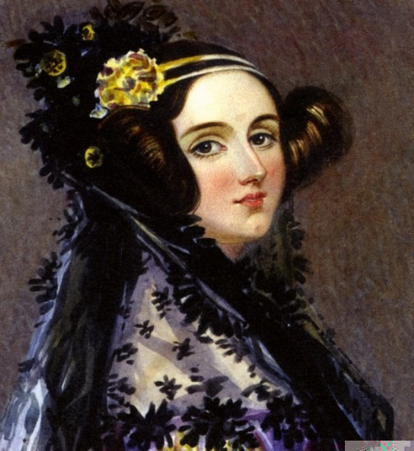
1.- Introducción.
Primer lenguaje de programación (1843)
Ada Lovelace desarrolla el primer lenguaje de programación cuando escribió un algoritmo para la máquina analítica de Charles Babbage.
IES Plaiaundi - Dpto. de Informática (J.M.S.O.)
C.F.G.S. Desarrollo de Aplicaciones Web / Multiplataforma
4
Módulo: Programación
Curso académico: 2021 / 2022

Slide 5
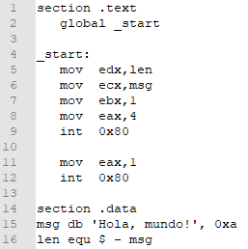
1.- Introducción.
Primera generación (1940)
Código máquina y Ensambladores.
La primer generación de lenguajes de programación consistía enteramente de una secuencia de 0’s y 1’s que los controles del ordenador interpreta como instrucciones.
Eran los primeros lenguajes de programación que el ordenador podía entender, son conocidos como lenguaje máquina
IES Plaiaundi - Dpto. de Informática (J.M.S.O.)
C.F.G.S. Desarrollo de Aplicaciones Web / Multiplataforma
5
Módulo: Programación
Curso académico: 2021 / 2022

Slide 6
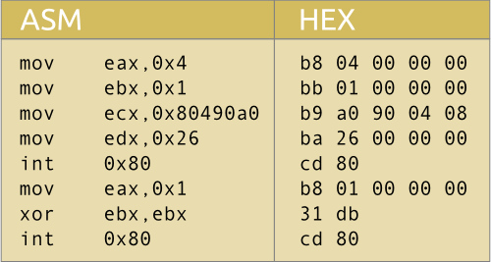
1.- Introducción.
Desarrollo del lenguaje ensamblador (1950)
Es un lenguaje de programación de bajo nivel, basado en la representación de código de máquina (binario). El ensamblador realiza la traducción del código de máquina
IES Plaiaundi - Dpto. de Informática (J.M.S.O.)
C.F.G.S. Desarrollo de Aplicaciones Web / Multiplataforma
6
Módulo: Programación
Curso académico: 2021 / 2022

Slide 7
1.- Introducción.
Segunda generación (1950)
Lenguaje simbólico (ensambladores):
Son más fáciles de utilizar que los lenguajes máquina, pero al igual que ellos, dependen de la máquina en particular. El lenguaje de bajo nivel por excelencia es el ensamblador, que fue el primer intento de sustituir el lenguaje máquina por otro más similar a los utilizados por las personas

Slide 8
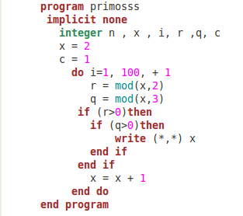

1.- Introducción.
Fortran (1957)
(“The IBMmATHEMATICAL Formula Translating System”)
Creado por John Backus. Lenguaje de programación de alto nivel de propósito general. Para cálculo numérico y científico (como alternativa al lenguaje ensamblador). Es el lenguaje de programación más antiguo que se utiliza hoy en día
IES Plaiaundi - Dpto. de Informática (J.M.S.O.)
C.F.G.S. Desarrollo de Aplicaciones Web / Multiplataforma
8
Módulo: Programación
Curso académico: 2021 / 2022

Slide 9
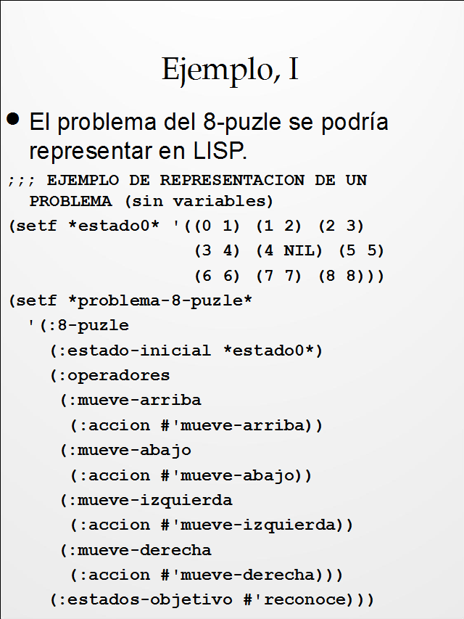

1.- Introducción.
Lisp (1958)
(“List Processor”)
Creado por John McCarthy. Utilizado para la notación matemática y temas de ciencias de la computación
Es el segundo lenguaje de programación de alto nivel de mayor antigüedad entre los que continúan en uso extendido en la actualidad
IES Plaiaundi - Dpto. de Informática (J.M.S.O.)
C.F.G.S. Desarrollo de Aplicaciones Web / Multiplataforma
9
Módulo: Programación
Curso académico: 2021 / 2022

Slide 10
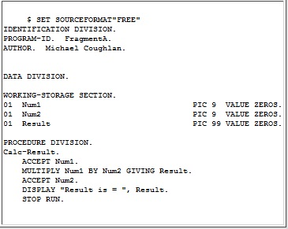

1.- Introducción.
Cobol (1959)
(“Common Business-Oriented Languaje”)
Creado por el Short Range Committe, altamente influenciado por Grace Hopper. Usado principalmente para la informática empresarial.
IES Plaiaundi - Dpto. de Informática (J.M.S.O.)
C.F.G.S. Desarrollo de Aplicaciones Web / Multiplataforma
10
Módulo: Programación
Curso académico: 2021 / 2022

Slide 11
1.- Introducción.
Tercera generación (1959) Lenguajes de alto nivel
Estos lenguajes son los más utilizados por los programadores. Están diseñados para que las personas escriban y entiendan los programas de un modo mucho más fácil que con los lenguajes máquina y ensamblador.
Un programa escrito en lenguaje de alto nivel es independiente de la máquina (las instrucciones no dependen del diseño del hardware), por lo que estos programas son portables.
IES Plaiaundi - Dpto. de Informática (J.M.S.O.)
C.F.G.S. Desarrollo de Aplicaciones Web / Multiplataforma
11
Módulo: Programación
Curso académico: 2021 / 2022

Slide 12

1.- Introducción.
Basic (1964)
(“Beginner’s All-purpose Symbolic Instruction Code”)
Creado por John George Kemeny y Thomas Eugene Kurtz. Diseñado para la simplicidad. Su popularidad explotó a mediados de los años 70 con los ordenadores personales.
Lenguaje sencillo para que los jóvenes estudiantes pudieran practicar y aprender sobre una nueva ciencia de la informática que comenzaba a emerger con fuerza
IES Plaiaundi - Dpto. de Informática (J.M.S.O.)
C.F.G.S. Desarrollo de Aplicaciones Web / Multiplataforma
12
Módulo: Programación
Curso académico: 2021 / 2022

Slide 13
1.- Introducción.
Cuarta generación (1967)
La Programación Orientada a Objetos (POO)
Surge en Noruega en 1967 con un lenguaje llamado Simula 67, desarrollado por Krinsten Nygaard y Ole-Johan Dhl, en el centro de cálculo noruego.
Su característica es el énfasis en especificar que es lo que se debe hacer, en lugar de como ejecutar una tarea.
IES Plaiaundi - Dpto. de Informática (J.M.S.O.)
C.F.G.S. Desarrollo de Aplicaciones Web / Multiplataforma
13
Módulo: Programación
Curso académico: 2021 / 2022

Slide 14
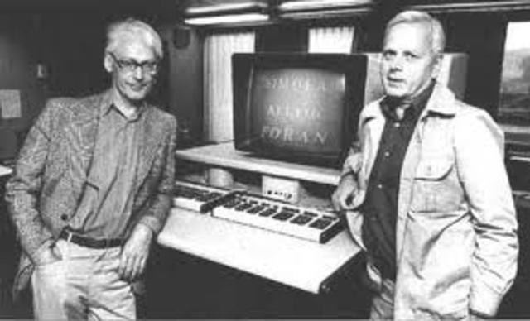

1.- Introducción.
Simula 67 (1967)
! todo programa empieza con un begin y termina con un end ; Begin
Class Saludos;
Begin
OutText("¡Hola Mundo!");
OutImage;
End of class saludos;
REF(Saludos) objeto;
objeto :- New Saludos;
End of module program;
Primer lenguaje de programación que incluyó el concepto de clase
IES Plaiaundi - Dpto. de Informática (J.M.S.O.)
C.F.G.S. Desarrollo de Aplicaciones Web / Multiplataforma
14
Módulo: Programación
Curso académico: 2021 / 2022

Slide 15

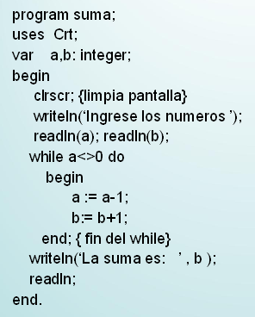
1.- Introducción.
Pascal (1970)
Lenguaje de programación desarrollado por el profesor suizo Neklaus Wirth.
Su objetivo era crear un lenguaje que facilitara el aprendizaje de programación a sus alumnos, utilizando la programación estructurada y estructuración de datos. Sin embargo con el tiempo su utilización fue de gran uso para herramientas de todo tipo
IES Plaiaundi - Dpto. de Informática (J.M.S.O.)
C.F.G.S. Desarrollo de Aplicaciones Web / Multiplataforma
15
Módulo: Programación
Curso académico: 2021 / 2022

Slide 16
1.- Introducción.
Quinta generación (1970)
FGCS (de Fith Generation Compuer Systems)
Ambicioso proyecto realizado por Japón a finales de la década de 1970, su objetivo era el desarrollo de una nueva clase de ordenadores que utilizarán técnicas y tecnologías de inteligencia artificial tanto en el plano de Hw como del Sw, utilizando el lenguaje PROLOG2 al nivel del lenguaje de máquina y serán capaces de resolver problemas complejos, como la traducción automática de una lengua natural a otra. (del japonés al inglés, por ejemplo).
IES Plaiaundi - Dpto. de Informática (J.M.S.O.)
C.F.G.S. Desarrollo de Aplicaciones Web / Multiplataforma
16
Módulo: Programación
Curso académico: 2021 / 2022

Slide 17
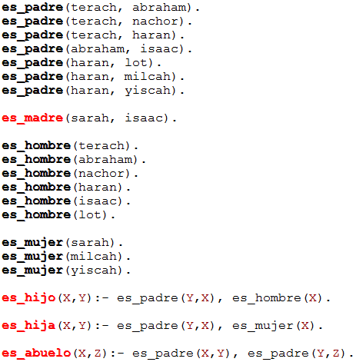
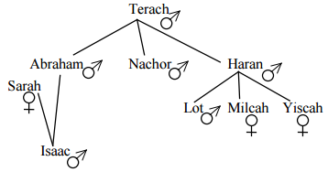
1.- Introducción.
Prolog (1970)
Lenguaje de programación lógico e interpretado, utilizado habitualmente en el campo de la Inteligencia Artificial (IA)
IES Plaiaundi - Dpto. de Informática (J.M.S.O.)
C.F.G.S. Desarrollo de Aplicaciones Web / Multiplataforma
17
Módulo: Programación
Curso académico: 2021 / 2022

Slide 18
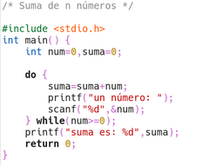

1.- Introducción.
C (1972)
(Basado en un lenguaje anterior llamado “B”)
Muchos de los lenguajes de programación más populares del mundo son derivados de él, entre ellos tenemos: C#, Java, JavaScript , Perl, PHP y Python
IES Plaiaundi - Dpto. de Informática (J.M.S.O.)
C.F.G.S. Desarrollo de Aplicaciones Web / Multiplataforma
18
Módulo: Programación
Curso académico: 2021 / 2022

Slide 19

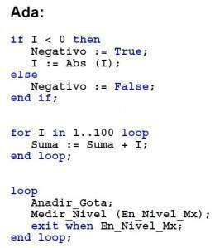
1.- Introducción.
Ada (1980)
(En honor a Ada Lovelace)
Es derivado del Pascal. Contratado por el Departamento de Defensa de los EEUU en 1977 para el desarrollo de sistemas de software grandes.
IES Plaiaundi - Dpto. de Informática (J.M.S.O.)
C.F.G.S. Desarrollo de Aplicaciones Web / Multiplataforma
19
Módulo: Programación
Curso académico: 2021 / 2022

Slide 20
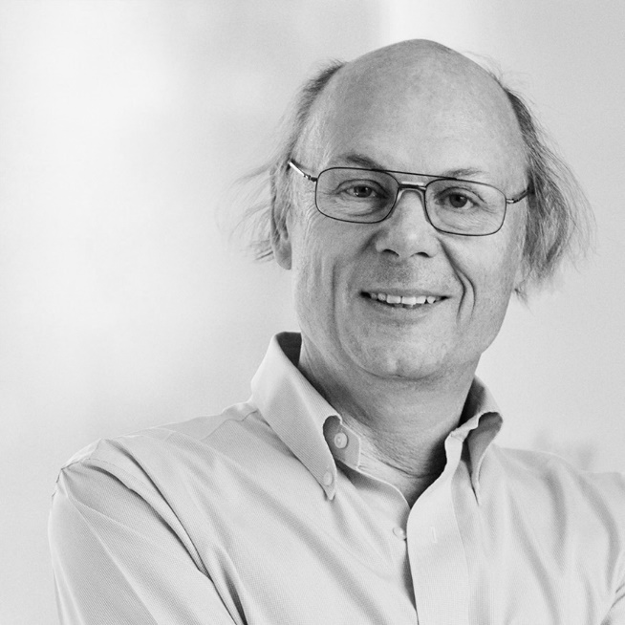

1.- Introducción.
C++ (1983)
Es un lenguaje de programación diseñado por Bjarne Stroustrup.
La intención de su creador fue la de extender al exitoso lenguaje de programación C con mecanismos que permitan la manipulación de objetos
IES Plaiaundi - Dpto. de Informática (J.M.S.O.)
C.F.G.S. Desarrollo de Aplicaciones Web / Multiplataforma
20
Módulo: Programación
Curso académico: 2021 / 2022

Slide 21
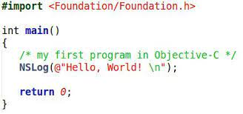

1.- Introducción.
Objective-C (1983)
Es un lenguaje de programación orientado a objetos creado como un superconjunto de C para que implementase un modelo de objetos parecido al de Smaltalk.
Originalmente fue creado por Brad Cox y la corporación StepStone en 1980.
IES Plaiaundi - Dpto. de Informática (J.M.S.O.)
C.F.G.S. Desarrollo de Aplicaciones Web / Multiplataforma
21
Módulo: Programación
Curso académico: 2021 / 2022

Slide 22
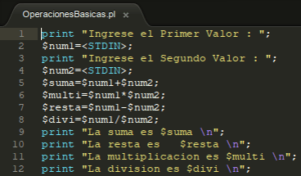

1.- Introducción.
Perl (1987)
Larry Wall comenzó a trabajar con Perl en 1987 mientras trabajaba como programador en Unisys y anunció la versión 1.0 en el grupo de noticias comp.sources.misc el 18 de diciembre de 1987.
El lenguaje se expandió rápidamente en los siguientes años. Perl 2.0, publicado en 1988, aportó un mejor motor de expresiones regulares. Perl 3.0, publicado en 1989, añadió soporte para datos binarios
IES Plaiaundi - Dpto. de Informática (J.M.S.O.)
C.F.G.S. Desarrollo de Aplicaciones Web / Multiplataforma
22
Módulo: Programación
Curso académico: 2021 / 2022

Slide 23
1.- Introducción.
Python (1991)
Se remonta hacia finales de los 80’s principios de los 90’s y su implementación comenzó en diciembre de 1992 cuando en Navidad Guido Van Rossum que trabajaba en el (CWI) (un centro de investigación holandés de carácter oficial) decidió empezar el proyecto como un pasatiempo dándole continuidad al lenguaje de programación ABC del que había formado parte del equipo de desarrollo en el CWI.3, este lenguaje se enfocaba en ser fácil de utilizar y de aprender, pero el Hw disponible en la época de su creación hacía difícil su uso y el proyecto no resultó como se esperaba
IES Plaiaundi - Dpto. de Informática (J.M.S.O.)
C.F.G.S. Desarrollo de Aplicaciones Web / Multiplataforma
23
Módulo: Programación
Curso académico: 2021 / 2022

Slide 24
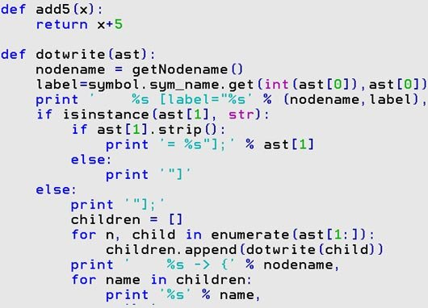

1.- Introducción.
IES Plaiaundi - Dpto. de Informática (J.M.S.O.)
C.F.G.S. Desarrollo de Aplicaciones Web / Multiplataforma
24
Módulo: Programación
Curso académico: 2021 / 2022

Slide 25

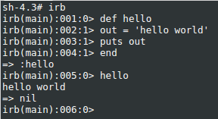
1.- Introducción.
Ruby (1993)
Es un lenguaje de programación de alto nivel que fue inventado por Yukihiro “Matz” Matsumoto, en Japón, lanzado al mundo en 1995.
Ruby es un lenguaje interpretado de código abierto, y orientado a objetos.
IES Plaiaundi - Dpto. de Informática (J.M.S.O.)
C.F.G.S. Desarrollo de Aplicaciones Web / Multiplataforma
25
Módulo: Programación
Curso académico: 2021 / 2022

Slide 26

1.- Introducción.
Java (1995)
El lenguaje de programación Java fue originalmente desarrollado por James Gosling de Sun MicroSystems (la cual fue adquirida por la compañía Oracle) y publicado en 1995 como un componente fundamental de la plataforma Java de Sun MicroSystems.
IES Plaiaundi - Dpto. de Informática (J.M.S.O.)
C.F.G.S. Desarrollo de Aplicaciones Web / Multiplataforma
26
Módulo: Programación
Curso académico: 2021 / 2022

Slide 27
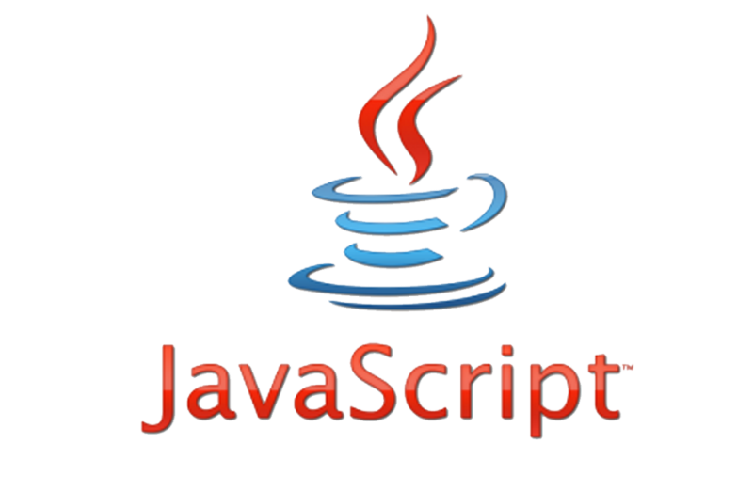
1.- Introducción.
JavaScript (1995)
Es un lenguaje de programación interpretado dialecto del estándar ECMAScript.
Se define como orientado a objetos2, basado en prototipos, imperativo, débilmente tipado y dinámico. Diseñado por Netscape Communications Corp, Mozilla Fundation
IES Plaiaundi - Dpto. de Informática (J.M.S.O.)
C.F.G.S. Desarrollo de Aplicaciones Web / Multiplataforma
27
Módulo: Programación
Curso académico: 2021 / 2022

Slide 28

1.- Introducción.
PHP (1995)
Creado por Rasmus Lerdorf, la primera encarnación de PHP era un conjunto simple de ficheros binarios Common Gateway Interface (CGI) escritos en el lenguaje de programación C
Originalmente utilizado para rastrear visitas de su curriculum online, llamó al conjunto de scripts “Personal Home Page Tools”, más frecuentemente referenciado como “PHP Tools”
IES Plaiaundi - Dpto. de Informática (J.M.S.O.)
C.F.G.S. Desarrollo de Aplicaciones Web / Multiplataforma
28
Módulo: Programación
Curso académico: 2021 / 2022

Slide 29
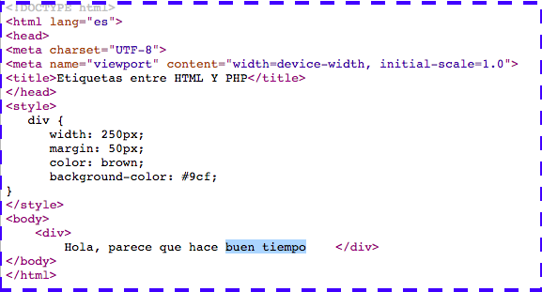
1.- Introducción.
IES Plaiaundi - Dpto. de Informática (J.M.S.O.)
C.F.G.S. Desarrollo de Aplicaciones Web / Multiplataforma
29
Módulo: Programación
Curso académico: 2021 / 2022

Slide 30
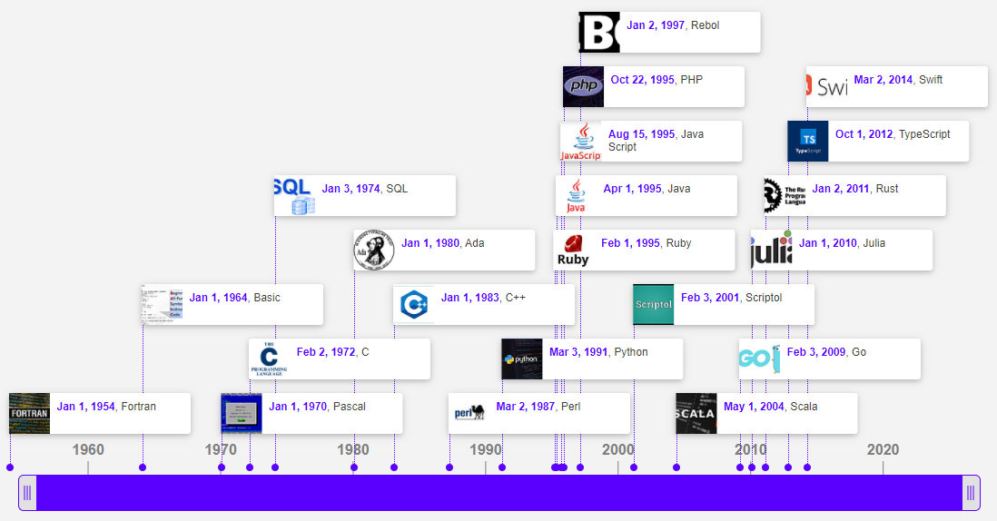
IES Plaiaundi - Dpto. de Informática (J.M.S.O.)
C.F.G.S. Desarrollo de Aplicaciones Web / Multiplataforma
30
Módulo: Programación
Curso académico: 2021 / 2022

Slide 31
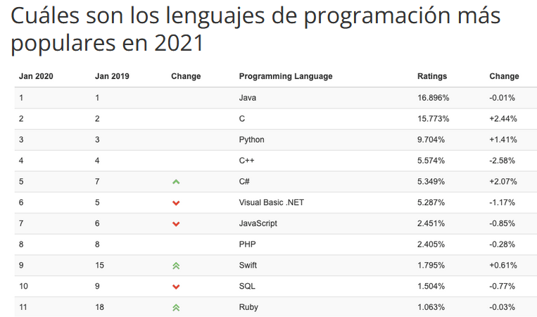
IES Plaiaundi - Dpto. de Informática (J.M.S.O.)
C.F.G.S. Desarrollo de Aplicaciones Web / Multiplataforma
31
Módulo: Programación
Curso académico: 2021 / 2022

Slide 32
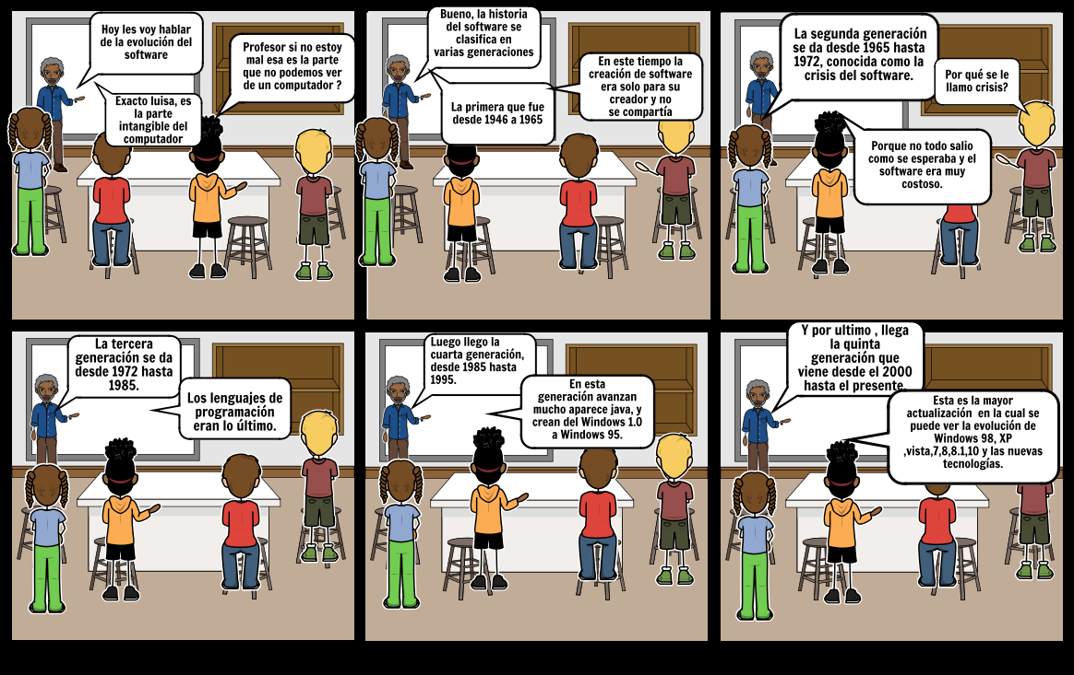
IES Plaiaundi - Dpto. de Informática (J.M.S.O.)
C.F.G.S. Desarrollo de Aplicaciones Web / Multiplataforma
32
Módulo: Programación
Curso académico: 2021 / 2022

Slide 33
2.- Programación estructurada.
A finales de los años 1960 surgió una nueva forma de programar que no solamente daba lugar a programas fiables y eficientes, sino que además estaban escritos de manera que facilitaba su comprensión posterior.
El teorema del programa estructurado demuestra que todo programa puede escribirse utilizando únicamente las tres instrucciones de control siguientes:
IES Plaiaundi - Dpto. de Informática (J.M.S.O.)
C.F.G.S. Desarrollo de Aplicaciones Web / Multiplataforma
33
Módulo: Programación
Curso académico: 2021 / 2022

Slide 34
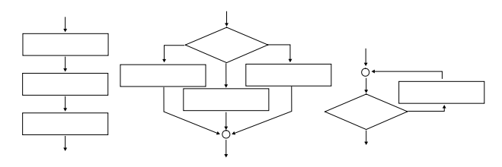
2.- Programación estructurada.
Instrucción condicional
Secuencia
Iteración
(Bucle de instrucciones)
IES Plaiaundi - Dpto. de Informática (J.M.S.O.)
C.F.G.S. Desarrollo de Aplicaciones Web / Multiplataforma
34
Módulo: Programación
Curso académico: 2021 / 2022

Slide 35
2.- Programación estructurada.
Hoy en día las aplicaciones informáticas son mucho más ambiciosas que las necesidades de programación existentes en los años 1960, principalmente debido a las aplicaciones gráficas, por lo que las técnicas de programación estructurada no son suficientes.
Ello ha llevado al desarrollo de nuevas técnicas, tales como la POO y el desarrollo de entornos de programación que facilitan la programación de grandes aplicaciones.
IES Plaiaundi - Dpto. de Informática (J.M.S.O.)
C.F.G.S. Desarrollo de Aplicaciones Web / Multiplataforma
35
Módulo: Programación
Curso académico: 2021 / 2022

Slide 36
2.- Programación estructurada.
Ventajas de la programación estructurada
Los programas son más fáciles de entender, se puede leer en secuencia, de arriba hacia abajo, sin necesidad de estar saltando de un sitio a otro.
Reducción del esfuerzo n las pruebas
Reducción en costos de mantenimiento
Programas más sencillos y más rápidos
Aumenta la productividad del programador
Los programas quedan mejor autodocumentados
IES Plaiaundi - Dpto. de Informática (J.M.S.O.)
C.F.G.S. Desarrollo de Aplicaciones Web / Multiplataforma
36
Módulo: Programación
Curso académico: 2021 / 2022

Slide 37
2.- Programación estructurada.
Inconvenientes de la programación estructurada
El principal inconveniente de este método es que se obtiene un único bloque de programas, que cuando se hace demasiado grande puede resultar problemático su manejo, esto se resuelve empleando la programación modular. Definiendo módulos interdependientes programados y compilados por separado
IES Plaiaundi - Dpto. de Informática (J.M.S.O.)
C.F.G.S. Desarrollo de Aplicaciones Web / Multiplataforma
37
Módulo: Programación
Curso académico: 2021 / 2022

Slide 38
3.- Programación modular.
Uno de los métodos más conocidos para resolver un problema es dividirlo en problemas más pequeños, llamados subproblemas.
De esta manera, n lugar de resolver una tarea compleja y tediosa, resolvemos otras más sencillas y a partir de ellas llegamos a la solución.
Esta técnica se usa mucho en programación ya que programar no es más que resolver problemas, y se le suele llamar diseño descendente, metodología del divide y vencerás o programación top-down.
IES Plaiaundi - Dpto. de Informática (J.M.S.O.)
C.F.G.S. Desarrollo de Aplicaciones Web / Multiplataforma
38
Módulo: Programación
Curso académico: 2021 / 2022

Slide 39
3.- Programación modular.
Un subproblema se denomina módulo y es una parte del problema que se puede resolver de manera independiente.
Que un módulo sea independiente nos permite, por un lado, concentrarnos en su resolución olvidándonos del resto del problema, y por otro lado, permite reutilizar la solución obtenida para otra parte del programa u otro programa distinto.
IES Plaiaundi - Dpto. de Informática (J.M.S.O.)
C.F.G.S. Desarrollo de Aplicaciones Web / Multiplataforma
39
Módulo: Programación
Curso académico: 2021 / 2022

Slide 40
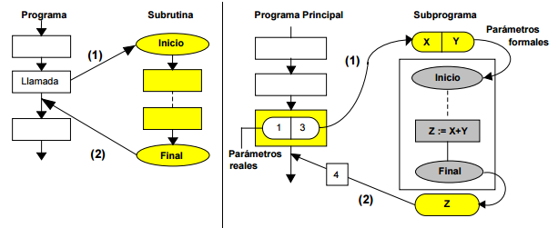

3.- Programación modular.
Cada módulo se codifica dentro del programa como una sección de código independiente que realiza una tarea especifica dentro del programa
IES Plaiaundi - Dpto. de Informática (J.M.S.O.)
C.F.G.S. Desarrollo de Aplicaciones Web / Multiplataforma
40
Módulo: Programación
Curso académico: 2021 / 2022

Slide 41
3.- Programación modular.
Ventajas de la programación modular
Simplifica el diseño
Disminuye la complejidad de los algoritmos
Disminuye el tamaño total del programa
Ahora en tiempo de programación ya que promueve la reusabilidad del código
Favorece el trabajo en equipo
Facilita la depuración y prueba
Facilita el mantenimiento
IES Plaiaundi - Dpto. de Informática (J.M.S.O.)
C.F.G.S. Desarrollo de Aplicaciones Web / Multiplataforma
41
Módulo: Programación
Curso académico: 2021 / 2022

Slide 42
3.- Programación modular.
Desventajas de la programación modular
Separación de módulos
Memoria y tiempo de ejecución
IES Plaiaundi - Dpto. de Informática (J.M.S.O.)
C.F.G.S. Desarrollo de Aplicaciones Web / Multiplataforma
42
Módulo: Programación
Curso académico: 2021 / 2022

Slide 43
3.- Programación Orientada a Objetos (POO).
La Programación Orientada a Objetos (POO) es una forma especial de programar, más cercana a como expresaríamos las cosas en la vida real que otros tipos de programación
Con la POO tenemos que aprender a pensar las cosas de una manera distinta, para escribir nuestros programas en términos de objetos, propiedades, métodos y otras cosas que veremos en esta unidad.
IES Plaiaundi - Dpto. de Informática (J.M.S.O.)
C.F.G.S. Desarrollo de Aplicaciones Web / Multiplataforma
43
Módulo: Programación
Curso académico: 2021 / 2022

Slide 44
3.- Programación Orientada a Objetos (POO).
Motivación
Durante años, los programadores se han dedicado a construir aplicaciones muy parecidas que resolvían una y otra vez los mismos problemas.
Para conseguir que los esfuerzos de los programadores puedan ser utilizados por otras personas surge la POO, que es una serie de normas de realizar las cosas de manera que otras personas puedan utilizarlas y adelantar su trabajo, de forma que se pueda reutilizar el código.
IES Plaiaundi - Dpto. de Informática (J.M.S.O.)
C.F.G.S. Desarrollo de Aplicaciones Web / Multiplataforma
44
Módulo: Programación
Curso académico: 2021 / 2022

Slide 45
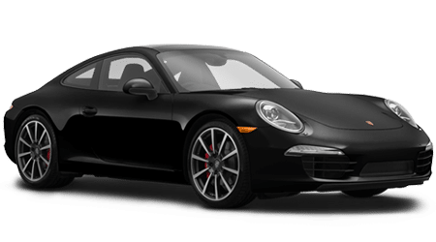
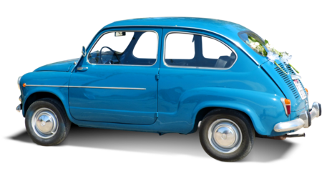
3.- Programación Orientada a Objetos (POO).
¿Cómo se piensa en objetos?
Pensar en términos de objetos es muy parecido a cómo lo haríamos en la vida real.
Por ejemplo, vamos a pensar en un coche para tratar de modelizarlo en un esquema de POO.
IES Plaiaundi - Dpto. de Informática (J.M.S.O.)
C.F.G.S. Desarrollo de Aplicaciones Web / Multiplataforma
45
Módulo: Programación
Curso académico: 2021 / 2022

Slide 46

3.- Programación Orientada a Objetos (POO).
¿Cómo se piensa en objetos?
Diríamos que el coche es el elemento principal que tiene una serie de características, como podrían ser el color, el modelo o la marca.
Además tiene una serie de funcionalidades asociadas, como pueden ser ponerse en marcha, parar, aparcar, etc.
IES Plaiaundi - Dpto. de Informática (J.M.S.O.)
C.F.G.S. Desarrollo de Aplicaciones Web / Multiplataforma
46
Módulo: Programación
Curso académico: 2021 / 2022

Slide 47
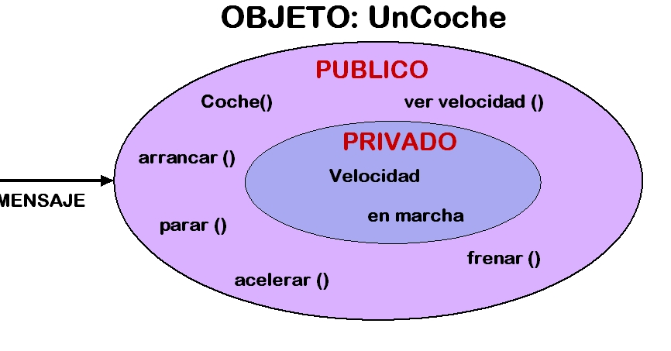
3.- Programación Orientada a Objetos (POO).
Pues en un esquema POO el coche sería el objeto, las propiedades serían las características, como el color o el modelo y los métodos serían las funcionalidades asociadas como ponerse en marcha o parar
IES Plaiaundi - Dpto. de Informática (J.M.S.O.)
C.F.G.S. Desarrollo de Aplicaciones Web / Multiplataforma
47
Módulo: Programación
Curso académico: 2021 / 2022

Slide 48
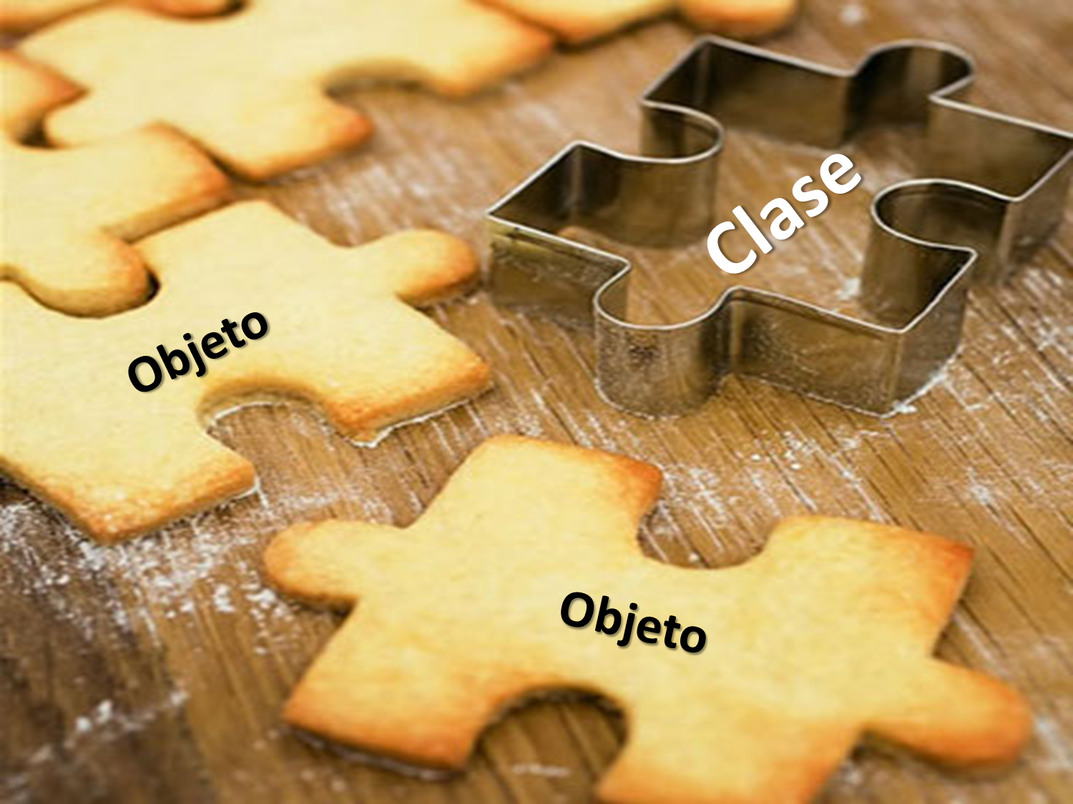
IES Plaiaundi - Dpto. de Informática (J.M.S.O.)
C.F.G.S. Desarrollo de Aplicaciones Web / Multiplataforma
48
Módulo: Programación
Curso académico: 2021 / 2022

Slide 49
4.- ¿Qué es un objeto?
Un objeto no es más que un conjunto de variables (o datos) y métodos (o funciones) relacionados entre sí.
Los objetos en programación se usan para modelar elementos o entidades del mundo real.
Un objeto es, por tanto, la representación en un programa de un concepto, y contiene toda la información necesaria para abstraerlo: datos que describen sus atributos y operaciones que pueden realizarse sobre los mismos
IES Plaiaundi - Dpto. de Informática (J.M.S.O.)
C.F.G.S. Desarrollo de Aplicaciones Web / Multiplataforma
49
Módulo: Programación
Curso académico: 2021 / 2022

Slide 50
4.- ¿Qué es un objeto?
Representación visual de un objeto
Objeto
Variables
Público
Privado
Métodos
IES Plaiaundi - Dpto. de Informática (J.M.S.O.)
C.F.G.S. Desarrollo de Aplicaciones Web / Multiplataforma
50
Módulo: Programación
Curso académico: 2021 / 2022

Slide 51
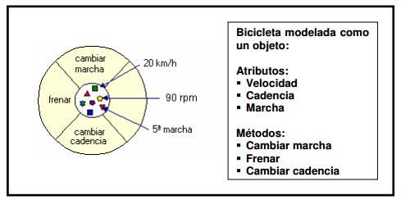
4.- ¿Qué es un objeto?
Los atributos del objeto (estado) y lo que el objeto puede hacer (comportamiento) están expresados por las variables y los métodos que componen el objeto respectivamente
IES Plaiaundi - Dpto. de Informática (J.M.S.O.)
C.F.G.S. Desarrollo de Aplicaciones Web / Multiplataforma
51
Módulo: Programación
Curso académico: 2021 / 2022

Slide 52
4.- ¿Qué es un objeto?
Este hecho de empaquetar o proteger las variables miembro con los métodos miembro se denomina encapsulación.
A menudo, por razones prácticas, es posible que un objeto desee exponer alguna de sus variables miembro, o proteger otras de sus propios métodos o funciones miembro.
IES Plaiaundi - Dpto. de Informática (J.M.S.O.)
C.F.G.S. Desarrollo de Aplicaciones Web / Multiplataforma
52
Módulo: Programación
Curso académico: 2021 / 2022

Slide 53
4.- ¿Qué es un objeto?
Java permite establecer 4 niveles de protección de las variables y de las funciones miembro. Los niveles de protección determinan que objetos y clases pueden acceder a qué variables o a qué métodos.
DEFAULT
PUBLIC
PRIVATE
PROTECTED
IES Plaiaundi - Dpto. de Informática (J.M.S.O.)
C.F.G.S. Desarrollo de Aplicaciones Web / Multiplataforma
53
Módulo: Programación
Curso académico: 2021 / 2022

Slide 54
4.- ¿Qué es un objeto?
DEFAULT: Si no elegimos ningún modificador, se usa el de por defecto, que solo puede ser accedido por clases que están en el mismo paquete
PUBLIC: Este nivel de acceso permite a acceder al elemento desde cualquier clase, independientemente de que esta pertenezca o no al paquete en que se encuentra el elemento
IES Plaiaundi - Dpto. de Informática (J.M.S.O.)
C.F.G.S. Desarrollo de Aplicaciones Web / Multiplataforma
54
Módulo: Programación
Curso académico: 2021 / 2022

Slide 55
4.- ¿Qué es un objeto?
PRIVATE: Es el modificador más restrictivo y especifica que los elementos que lo utilizan sólo pueden ser accedidos desde la misma clase en la que se encuentran.
Este modificador sólo puede utilizarse sobre los miembros de una clase y sobre interfaces y clases internas, no sobre clases o interfaces de primer nivel dado que esto no tendría sentido.
IES Plaiaundi - Dpto. de Informática (J.M.S.O.)
C.F.G.S. Desarrollo de Aplicaciones Web / Multiplataforma
55
Módulo: Programación
Curso académico: 2021 / 2022

Slide 56
4.- ¿Qué es un objeto?
PROTECTED: Indica que los elementos solo pueden ser accedidos desde su mismo paquete y desde cualquier clase que extienda a la clase en que se encuentra, independientemente de si esta se encuentra en el mismo paquete o no.
Este modificador, como private, no tiene sentido a nivel de clases o interfaces no internas
IES Plaiaundi - Dpto. de Informática (J.M.S.O.)
C.F.G.S. Desarrollo de Aplicaciones Web / Multiplataforma
56
Módulo: Programación
Curso académico: 2021 / 2022

Slide 57
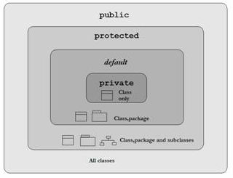
4.- ¿Qué es un objeto?
En la herencia, la clase hijo tendrá acceso a todos aquellos campos/métodos definidos como protected en el Padre, pero no aquellos declarados como private en el Padre
IES Plaiaundi - Dpto. de Informática (J.M.S.O.)
C.F.G.S. Desarrollo de Aplicaciones Web / Multiplataforma
57
Módulo: Programación
Curso académico: 2021 / 2022

Slide 58
4.- ¿Qué es un objeto?
El hecho de encapsular las variables y las funciones miembro relacionadas proporciona dos importantes beneficios a los programadores de aplicaciones:
Capacidad de crear módulos: El código fuente de un objeto puede escribirse y mantenerse independiente del código fuente del resto de los objetos.
Protección de información: Un objeto tendrá una interfaz pública perfectamente definida que otros objetos podrán usar para comunicarse con él.
IES Plaiaundi - Dpto. de Informática (J.M.S.O.)
C.F.G.S. Desarrollo de Aplicaciones Web / Multiplataforma
58
Módulo: Programación
Curso académico: 2021 / 2022

Slide 59
5.- ¿Qué es un mensaje?
Normalmente un único objeto por si solo no es muy útil. En general, un objeto aparece como un componente más de un programa o una aplicación que contiene otros muchos objetos.
Es precisamente haciendo uso de esta interacción como los programadores consiguen una funcionalidad de mayor orden y modelar comportamientos mucho más complejos.
IES Plaiaundi - Dpto. de Informática (J.M.S.O.)
C.F.G.S. Desarrollo de Aplicaciones Web / Multiplataforma
59
Módulo: Programación
Curso académico: 2021 / 2022

Slide 60
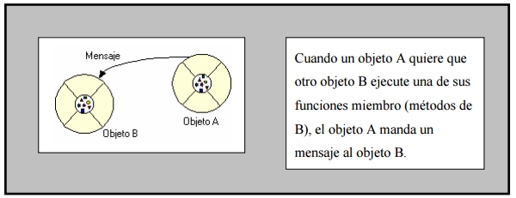
5.- ¿Qué es un mensaje?
Los objetos de un programa interactúan y se comunican entre ellos por medio de «mensajes»
IES Plaiaundi - Dpto. de Informática (J.M.S.O.)
C.F.G.S. Desarrollo de Aplicaciones Web / Multiplataforma
60
Módulo: Programación
Curso académico: 2021 / 2022

Slide 61
5.- ¿Qué es un mensaje?
En ocasiones, el objeto que recibe el mensaje necesita más información para saber exactamente lo que tiene que hacer; por ejemplo, cuando se desea cambiar la marcha de una bicicleta, se debe indicar la marcha a la que se quiere cambiar. Esta información se pasa junto con el mensaje en forma de parámetro.
La siguiente figura muestra las tres partes de un mensaje
IES Plaiaundi - Dpto. de Informática (J.M.S.O.)
C.F.G.S. Desarrollo de Aplicaciones Web / Multiplataforma
61
Módulo: Programación
Curso académico: 2021 / 2022

Slide 62
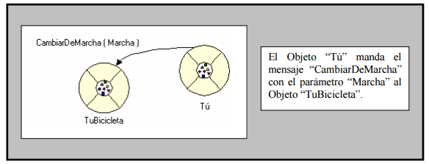
5.- ¿Qué es un mensaje?
El objeto al cual se manda el mensaje (TuBicicleta)
El método o función miembro que debe ejecutar (CambiarDeMarcha)
Los parámetros que necesita ese método (Marcha)
IES Plaiaundi - Dpto. de Informática (J.M.S.O.)
C.F.G.S. Desarrollo de Aplicaciones Web / Multiplataforma
62
Módulo: Programación
Curso académico: 2021 / 2022

Slide 63
6.- ¿Qué es una Clase?
Normalmente en el mundo real existen varios objetos de un mismo tipo, o como diremos, de una misma clase.
Por ejemplo, miBicicleta es una de las muchas bicicletas que existen en el mundo.
Usando la terminología de la programación orientada a objetos, diremos que miBicicleta es una instancia de la clase de objetos conocida como Bicicletas.
IES Plaiaundi - Dpto. de Informática (J.M.S.O.)
C.F.G.S. Desarrollo de Aplicaciones Web / Multiplataforma
63
Módulo: Programación
Curso académico: 2021 / 2022

Slide 64
6.- ¿Qué es una Clase?
Todas las bicicletas tienen algunos estados o atributos (color, marcha actual, cadencia actual, etc.) y algunos métodos (cambiar de marcha, frenar) en común.
Sin embargo, el estado particular de cada bicicleta es independiente del estado de las demás bicicletas.
Una clase es una plantilla que define las variables y los métodos que son comunes para todos los objetos de un cierto tipo
IES Plaiaundi - Dpto. de Informática (J.M.S.O.)
C.F.G.S. Desarrollo de Aplicaciones Web / Multiplataforma
64
Módulo: Programación
Curso académico: 2021 / 2022

Slide 65
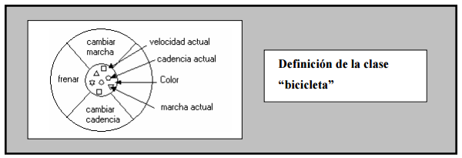
6.- ¿Qué es una Clase?
Después de haber creado la clase bicicleta, podemos crear cualquier número de objetos bicicleta a partir de la clase.
IES Plaiaundi - Dpto. de Informática (J.M.S.O.)
C.F.G.S. Desarrollo de Aplicaciones Web / Multiplataforma
65
Módulo: Programación
Curso académico: 2021 / 2022

Slide 66
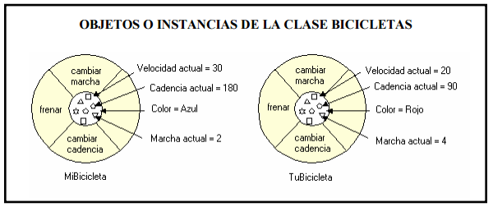
6.- ¿Qué es una Clase?
Cada instancia tiene su propia copia de las variables miembro definidas en la clase
IES Plaiaundi - Dpto. de Informática (J.M.S.O.)
C.F.G.S. Desarrollo de Aplicaciones Web / Multiplataforma
66
Módulo: Programación
Curso académico: 2021 / 2022

Slide 67

7.- Clases en Java
Supongamos que queremos programa una aplicación de agenda telefónica. El objetivo de nuestra agenda telefónica es gestionar una serie de contactos. Cada uno de estos contactos representa a una «Persona».
Dicho de otro modo cada uno de los contactos de la agenda está creado a partir de la misma plantilla «Persona», que es la abstracción de una persona del mundo real en el contexto de la aplicación de la agenda telefónica
IES Plaiaundi - Dpto. de Informática (J.M.S.O.)
C.F.G.S. Desarrollo de Aplicaciones Web / Multiplataforma
67
Módulo: Programación
Curso académico: 2021 / 2022

Slide 68
7.- Clases en Java
¿Qué necesitamos especificar para crear un objeto o ejemplar de la clase «Persona»?
Cada uno de los objetos creados a partir de esta clase contendrá una serie de valores que lo identifican, como el nombre y los apellidos del contacto y su número de teléfono.
El conjunto de todos los valores de un objeto va a determinar su estado en un momento concreto.
IES Plaiaundi - Dpto. de Informática (J.M.S.O.)
C.F.G.S. Desarrollo de Aplicaciones Web / Multiplataforma
68
Módulo: Programación
Curso académico: 2021 / 2022

Slide 69
7.- Clases en Java
Por otro lado, sobre cada uno de los objetos vamos a poder llevar a cabo un conjunto de operaciones definidas en la clase.
Volviendo al ejemplo de la agenda telefónica, cada una de las «Personas» de la agenda va a tener una serie de datos de interés, que pueden o no variar a lo largo del tiempo (un contacto puede cambiar de número de teléfono, pero no es probable que cambie de apellidos), y nos va a ofrecer una serie de operaciones que podemos realizar sobre ella, como por ejemplo consultar su nombre
IES Plaiaundi - Dpto. de Informática (J.M.S.O.)
C.F.G.S. Desarrollo de Aplicaciones Web / Multiplataforma
69
Módulo: Programación
Curso académico: 2021 / 2022

Slide 70
7.- Clases en Java
Definición
Al conjunto de valores definidos en la clase se le llama atributos de la clase
Al conjunto de operaciones que define una clase se le llama métodos de la clase.
Cuando hablamos de miembros de una clase hacemos referencia tanto a los atributos como a los métodos de la clase
IES Plaiaundi - Dpto. de Informática (J.M.S.O.)
C.F.G.S. Desarrollo de Aplicaciones Web / Multiplataforma
70
Módulo: Programación
Curso académico: 2021 / 2022

Slide 71
7.- Clases en Java
Por convenio, sus nombres empiezan con mayúsculas
La clase se declara utilizando la palabra reservada class, normalmente anteponiendo public para indicar que es pública y que se puede acceder a ella desde cualquier punto.
Cada clase se crea en un fichero con el mismo nombre que ella y de extensión .java
En el caso de las clases internas (ya sean locales o anónimas) veremos que se pueden usar otros tipos de acceso
IES Plaiaundi - Dpto. de Informática (J.M.S.O.)
C.F.G.S. Desarrollo de Aplicaciones Web / Multiplataforma
71
Módulo: Programación
Curso académico: 2021 / 2022

Slide 72
7.- Clases en Java
[Modificadores] class NombreClase [extends SuperClase] [implements Interfaz1[,InterfazN]] {
//definición de los atributos de la class
[tipoAcceso] tipo1 identificador1;
[tipoAcceso] tipo2 identificador2;
//definición de los métodos de la clase
[tipoAcceso] tipoDevuelto nombreMetodo1(listaArg) {
//Instrucciones del método1
}
[tipoAcceso] tipoDevuelto nombreMetodo1(listaArg) {
//Instrucciones del método1
}
}
IES Plaiaundi - Dpto. de Informática (J.M.S.O.)
C.F.G.S. Desarrollo de Aplicaciones Web / Multiplataforma
72
Módulo: Programación
Curso académico: 2021 / 2022

Slide 73
7.- Clases en Java
Definición de nuestra clase para la agenda
Persona posee:
→ Nombre;
→ Apellidos;
→ Teléfono
public class Persona {
private String nombre;
private String apellidos;
private String teléfono;
// Definición de métodos
}
IES Plaiaundi - Dpto. de Informática (J.M.S.O.)
C.F.G.S. Desarrollo de Aplicaciones Web / Multiplataforma
73
Módulo: Programación
Curso académico: 2021 / 2022

Slide 74
7.- Clases en Java
Persona unaPersona = new Persona();
Una vez que hemos creado una instancia de la clase Persona. ¿Cómo podemos recuperar el nombre que almacenamos en un contacto de nuestra agenda?
Desaconsejado
Aconsejado
El acceso directo a los atributos de una clase está desaconsejado
A través de una llamada a un método que devuelva el dato
IES Plaiaundi - Dpto. de Informática (J.M.S.O.)
C.F.G.S. Desarrollo de Aplicaciones Web / Multiplataforma
74
Módulo: Programación
Curso académico: 2021 / 2022

Slide 75
7.- Clases en Java
public String getPersona() {
return nombre;
}
La sintaxis de la declaración de un método es:
{modificadores} tipoRetorno nombre(tipo argto1, tipo argo2, …)
{
Bloque de definición del método
}
IES Plaiaundi - Dpto. de Informática (J.M.S.O.)
C.F.G.S. Desarrollo de Aplicaciones Web / Multiplataforma
75
Módulo: Programación
Curso académico: 2021 / 2022

Slide 76
7.- Clases en Java
public class Persona {
private String nombre;
private String apellidos;
private String teléfono;
public String getNombre() {
return nombre;
}
public String getApellidos() {
return apellidos;
}
public String getTelefono() {
return telefono;
}
}
IES Plaiaundi - Dpto. de Informática (J.M.S.O.)
C.F.G.S. Desarrollo de Aplicaciones Web / Multiplataforma
76
Módulo: Programación
Curso académico: 2021 / 2022

Slide 77
7.- Clases en Java
En muchas ocasiones resulta interesante poder modificar el valor de los atributos. Como ya hemos comentado, un contacto de la agenda puede cambiar de número de teléfono, luego parece buena idea proporcionar un método que permita modificar el valor del atributo.
public void setTelefono(String nuevoTelefono){
telefono = nuevoTelefono;
}
IES Plaiaundi - Dpto. de Informática (J.M.S.O.)
C.F.G.S. Desarrollo de Aplicaciones Web / Multiplataforma
77
Módulo: Programación
Curso académico: 2021 / 2022

Slide 78
7.- Clases en Java
Reglas de convención
Si un método devuelve el valor de un atributo, su nombre comienza por la palabra inglesa get hemos utilizado
getNombre
Los métodos que modifican el valor de los atributos de una clase se nombran comenzando con la palabra inglesa set seguida por el nombre del atributo
setNombre
IES Plaiaundi - Dpto. de Informática (J.M.S.O.)
C.F.G.S. Desarrollo de Aplicaciones Web / Multiplataforma
78
Módulo: Programación
Curso académico: 2021 / 2022

Slide 79
7.- Clases en Java
Ya hemos escrito métodos que nos permiten leer y modificar los atributos de la clase Persona. Ahora queremos crear ejemplares de esta clase, para ello necesitamos escribir métodos especiales que nos sirvan para crear instancias de la clase, a estos métodos especiales se les denomina constructores de la clase
IES Plaiaundi - Dpto. de Informática (J.M.S.O.)
C.F.G.S. Desarrollo de Aplicaciones Web / Multiplataforma
79
Módulo: Programación
Curso académico: 2021 / 2022

Slide 80
8.- Constructores
Para crear un ejemplar de una clase utilizamos métodos especiales llamados constructores de la clase:
public Persona(String nombre, String
apellidos, String telefono) {
this.nombre = nombre;
this.apellidos = apellidos;
this.telefono = telefono;
}
IES Plaiaundi - Dpto. de Informática (J.M.S.O.)
C.F.G.S. Desarrollo de Aplicaciones Web / Multiplataforma
80
Módulo: Programación
Curso académico: 2021 / 2022

Slide 81
8.- Constructores
public Persona (String nombre, String
apellidos, String telefono)
{
this.nombre = nombre;
this.apellidos = apellidos;
this.telefono = telefono;
}
Mediante la utilización de la palabra reservada this, podemos acceder: this.nombre hacemos referencia al atributo, mientras que utilizando solamente nombre hacemos referencia al argumento
Atributo
Argumento
public class Persona{
private String nombre;
private String apellidos;
private String telefono;
. . .
IES Plaiaundi - Dpto. de Informática (J.M.S.O.)
C.F.G.S. Desarrollo de Aplicaciones Web / Multiplataforma
81
Módulo: Programación
Curso académico: 2021 / 2022

Slide 82
8.- Constructores
Un constructor es un método cuyo nombre coincide con el de la clase. Como cualquier otro método, tiene una lista de argumentos que en este caso no está vacía, si no que indica que va a recibir tres argumentos y los tres de tipo String.
Los nombres de los tres argumentos pueden coincidir con los nombres de los atributos.
Un constructor no devuelve ningún valor de retorno, ya que estos métodos especiales nos sirven para crear objetos
IES Plaiaundi - Dpto. de Informática (J.M.S.O.)
C.F.G.S. Desarrollo de Aplicaciones Web / Multiplataforma
82
Módulo: Programación
Curso académico: 2021 / 2022

Slide 83
8.- Constructores
Persona() { }
La lista de argumentos de este constructor está vacía
No hay escrita ninguna línea de código entre las llaves.
A este constructor tan particular se le llama Constructor por defecto y los trataremos a fondo más adelante, ahora debemos definir un constructor por defecto para todas nuestras clases.
IES Plaiaundi - Dpto. de Informática (J.M.S.O.)
C.F.G.S. Desarrollo de Aplicaciones Web / Multiplataforma
83
Módulo: Programación
Curso académico: 2021 / 2022

Slide 84
8.- Constructores
Lo siguiente que vamos a hacer es escribir una clase para probar nuestra clase Persona, para ello crearemos una nueva clase PruebaPersona
IES Plaiaundi - Dpto. de Informática (J.M.S.O.)
C.F.G.S. Desarrollo de Aplicaciones Web / Multiplataforma
84
Módulo: Programación
Curso académico: 2021 / 2022

Slide 85
9.- Ejemplo
package agenda;
public class PruebaPersona {
public static void main(String [] args) {
Persona unaPersona = new
Persona(“Alberto2”, “Ruiz”, “943617745”);
System.out.println(“Información directa”);
System.out.println(“Nombre: ” + unaPersona.nombre);
System.out.println(“Apellidos: ” +
unaPersona.apellidos);
System.out.println(“Telefono: ” +
unaPersona.telefono);
System.out.println(“Llamando a los metodos”);
System.out.println(“Nombre: ” +
unaPersona.getNombre());
IES Plaiaundi - Dpto. de Informática (J.M.S.O.)
C.F.G.S. Desarrollo de Aplicaciones Web / Multiplataforma
85
Módulo: Programación
Curso académico: 2021 / 2022

Slide 86
9.- Ejemplo
Esta es la forma correcta de obtener los valores los atributos
System.out.println(“Nombre: ” +
unaPersona.getNombre());
System.out.println(“Apellidos: ” +
unaPersona.getApellidos());
System.out.println(“Telefono: ” +
unaPersona.getTelefono());
}
}
IES Plaiaundi - Dpto. de Informática (J.M.S.O.)
C.F.G.S. Desarrollo de Aplicaciones Web / Multiplataforma
86
Módulo: Programación
Curso académico: 2021 / 2022

Slide 87


Crear una clase Cuenta con los métodos ingreso, reintegro y transferencia. La clase contendrá un constructor por defecto, un constructor con parámetros y los métodos getter y setter necesarios.
Crear una clase Fracción con métodos para sumar, restar, multiplicar y dividir fracciones.
Crear una clase Libro que tenga métodos para prestar, devolver y consultar el estado de un libro
En las clases define los atributos que veas necesarios y convenientes
IES Plaiaundi - Dpto. de Informática (J.M.S.O.)
C.F.G.S. Desarrollo de Aplicaciones Web / Multiplataforma
87
Módulo: Programación
Curso académico: 2021 / 2022

